Slide 1
Комплексни облик

Slide 2

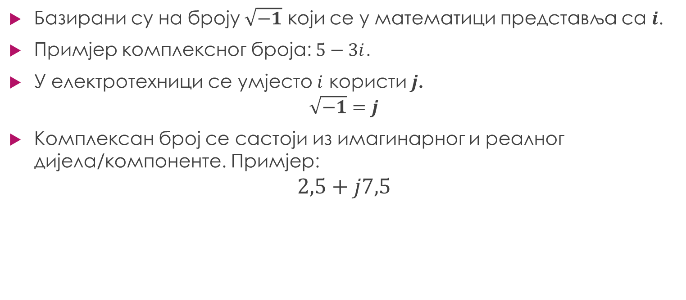

Комплексни бројеви
Базирани су на броју $\sqrt{−1}$ који се у математици представља са $i$.
Примјер комплексног броја: $5−3i$.
У електротехници се умјесто $i$ користи $j$.
$$\sqrt{−1}=j$$
Комплексан број се састоји из имагинарног и реалног дијела/компоненте. Примјер:
$$2,5+j7,5$$
реални дио ($Re$)
имагинарни дио ($Im$)

Slide 3

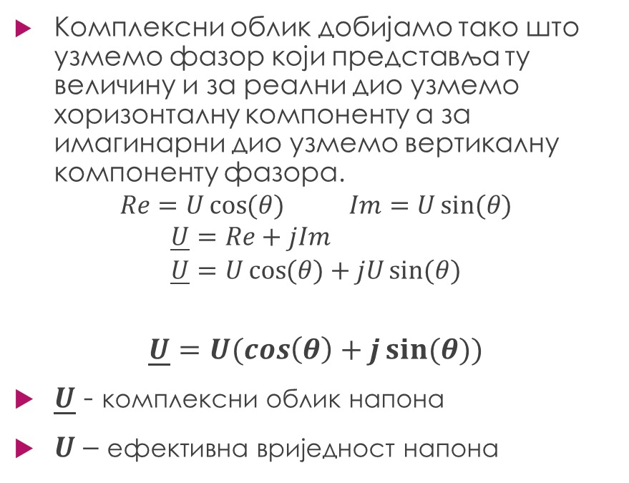



Представа наизмјеничних величина комплексним бројевима
Комплексни облик добијамо тако што узмемо фазор који представља ту величину и за реални дио узмемо хоризонталну компоненту а за имагинарни дио узмемо вертикалну компоненту фазора.
$$Re=U\cos{(θ)} Im=U\sin{(θ)}$$
$$\underline{U}=Re+jIm \\ \underline{U}=U\cos{(θ)}+jU\sin{(θ)}$$
$$\underline{U}=U(\cos\left(θ\right)+j\sin{(θ)})$$
$\underline{U}$ - комплексни облик напона
$U$ – ефективна вриједност напона
$$U$$
$$Im$$
.
$$θ$$
.
$$Re$$

Slide 4












3
$$U_{1}$$
$${\underline{U}}_{1}=$$
$$4+j3 V$$
2
$$I_{2}$$
$${\underline{I}}_{2}=$$
$$0+j2 A=j2A$$
1
$${\underline{I}}_{3}=$$
$$0−j3 A=−j3V$$
$$U_{2}$$
фазна
оса
$${\underline{U}}_{1}=$$
$$4+j0 V=4V$$
-6
-4
-2
0
2
4
6
-1
-2
-3
$$I_{3}$$

Slide 5
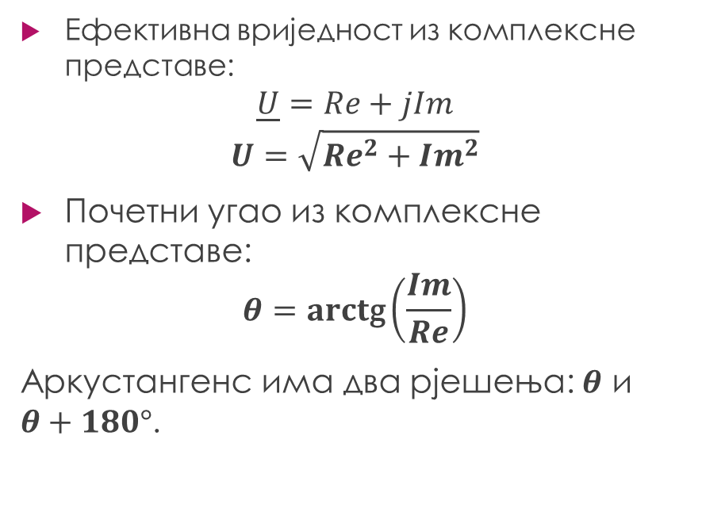
Ефективна вриједност из комплексне представе:
$$\underline{U}=Re+jIm$$
$$U=\sqrt{Re^{2}+Im^{2}}$$
Почетни угао из комплексне представе:
$$θ=arct\text{g}\left(\frac{Im}{Re}\right)$$
Аркустангенс има два рјешења: $θ$ и $θ+180°$.
$$U$$
$$Im$$
.
$$θ$$
.
$$Re$$

Slide 6














$${\underline{U}}_{1}=j3V$$
3
$$U_{1}$$
$$U_{1}=3V$$
$$θ_{1}=\frac{π}{2}rad$$
2
$${\underline{U}}_{2}=4V$$
1
$$U_{2}=4V$$
$$θ_{1}$$
$$θ_{2}=0 rad$$
$$U_{3}$$
$$U_{2}$$
фазна
оса
-6
-4
-2
0
2
4
6
$$θ_{3}$$
$${\underline{U}}_{3}=−6V$$
-1
$$U_{3}=6V$$
$$θ_{2}=180°$$
-2
-3

